Slide 1

Viva Pro. – 한화시스템 2020.11.05
이혁준 교수님

Slide 2

목차
ETRI API
1. 선정 이유
2. 활용방안

Slide 3
ETRI API
• 일 5000건 제한, 1건당 입력 글자 수 10000자 이내
평균적으로 1문장은 40~60자로 구성
• 이론상으로 가능한 하루 말뭉치 생성량: 약 100만 문장
많은 양의 말뭉치를 효율적으로 확보할 수 있어 활용할 예정

Slide 4
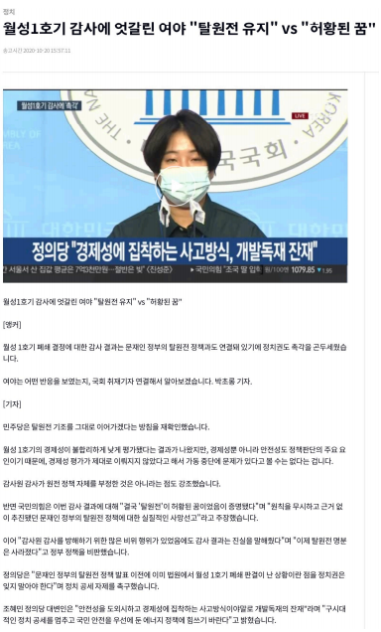
ETRI API
활용 계획(단계)
Step1
유명 포털 사이트의 정치, 경제, IT, 스포츠, 사회, 연예 등
여러 분야의 기사를 가져옴

Slide 5
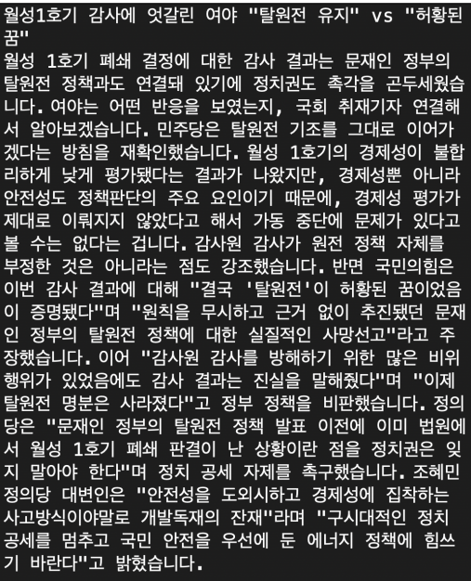
ETRI API
Step2
문장을
추출하여
TXT 파일로 저장

Slide 6
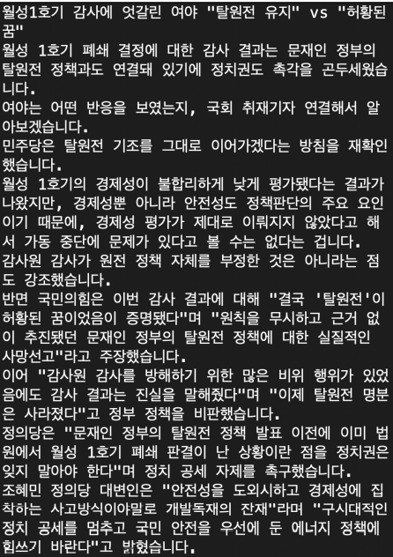
ETRI API
Step3
ETRI API가
문장을 구분

Slide 7
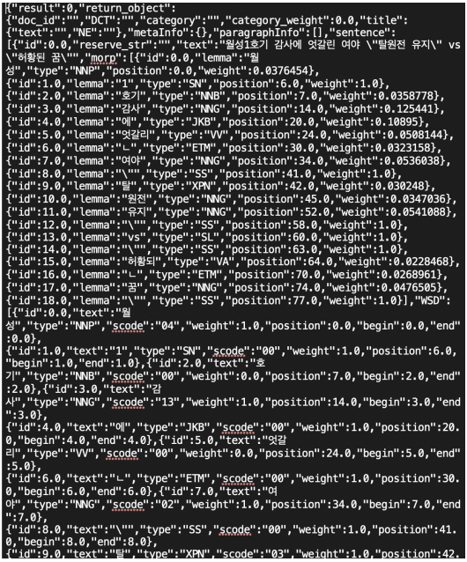
ETRI API
Step4
Step3의 결과에
API 프로그램을 적용
형태소, 가중치 등의 정보 확인 가능

Slide 8
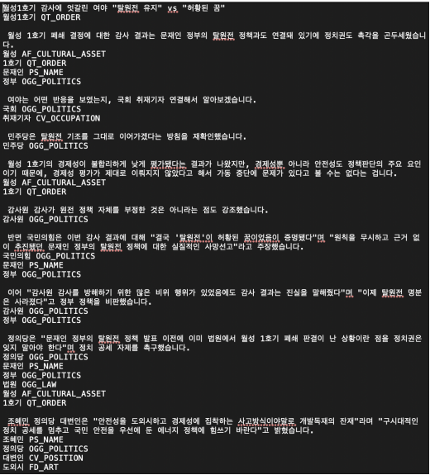
ETRI API
Step5
Step3에서 분류한 문장에 대해
태깅을 진행하여 txt파일로 저장
개체명 분류 기준은 ETRI의 기준을 따름

Slide 9

F&Q

